Slide 1

CHÀO MỪNG QUÝ THẦY CÔ VỀ DỰ GIỜ
GV : Nguyễn Thị Thanh Hiếu
Môn : Hình
Lớp 7A

Slide 2
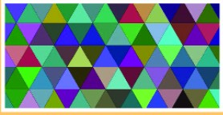
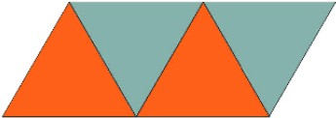
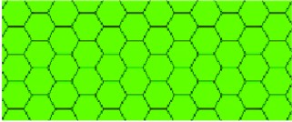

MỘT SỐ HÌNH ẢNH VỀ CÁCH TRANG TRÍ KHI LÓT GẠCH NỀN

Slide 3


Slide 4

Đây là một viên gạch
hình tam giác
Người ta có thể xếp các viên gạch hình tam giác giống hệt nhau ở trên để trang
trí thành hình sau
●
●
●
A
B
C
+ Em có nhận xét gì về ba góc tại mỗi đỉnh chung của tam giác?
+ Em rút ra kết luận gì về vị trí của ba điểm A, B,C?

Slide 5
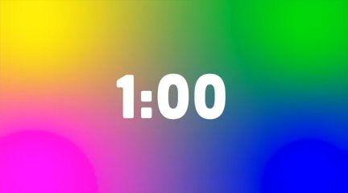

HĐ1 Tiến hành theo bàn học các nội dung sau:
Vẽ một tam giác MNP bất kì
M
Dùng thước đo góc, đo 3 góc M, N, P
$Tính \hat{M}+\hat{N}+\hat{P}$
Đối chiếu kết quả với các bàn khác
và rút ra nhận xét
N
P
$$Kết luận dự đoán \hat{M}+\hat{N}+\hat{P}={180}^{0}$$

Slide 6
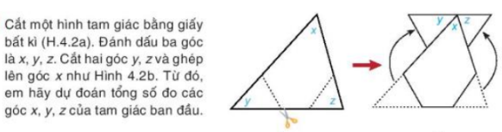
HĐ2: Tiến hành theo nhóm ( 2 bàn),
Kết luận x+y+z = 180⁰

Slide 7



Qua HĐ1 và HĐ2, em hãy rút ra tính chất gì của ba góc trong một tam giác?

Slide 8
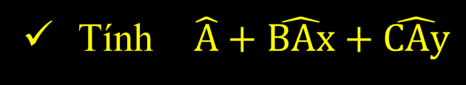

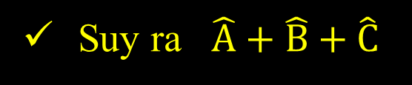
Định lí: Tổng ba góc trong một tam giác bằng 180⁰
x
A
y
⬇ABC
GT
KL
$$\hat{A}+\hat{B}+\hat{C}={180}^{0}$$
B
C
Chứng minh
Qua A kẻ đường thẳng xy// BC
So sánh góc B với góc BAx; góc C vói góc CAy
Tính $\hat{A}+\hat{BAx}+\hat{CAy}$
Suy ra $\hat{A}+\hat{B}+\hat{C}$

Slide 9
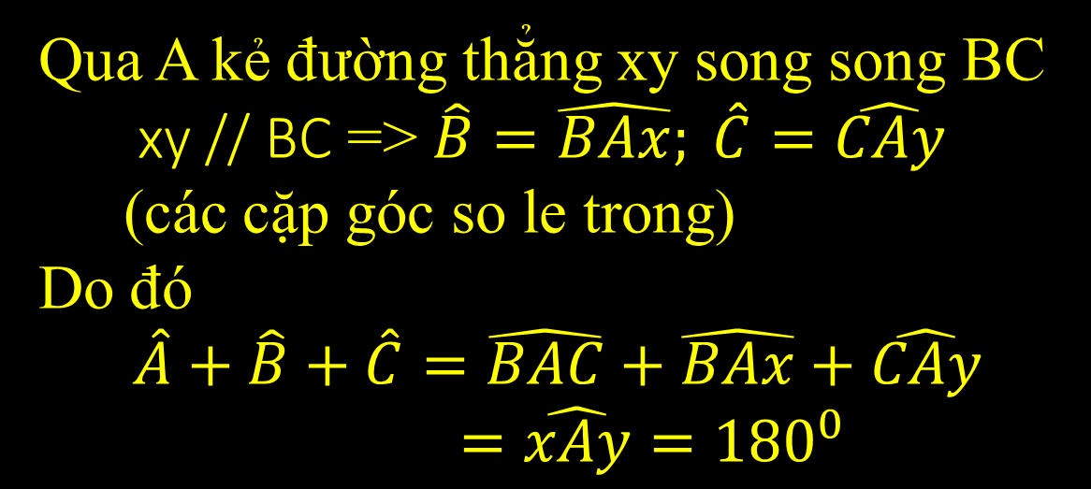
Định lí: Tổng ba góc trong một tam giác bằng 180⁰
x
A
y
Chứng minh
Qua A kẻ đường thẳng xy song song BC
xy // BC => $\hat{B}=\hat{BAx}; \hat{C}=\hat{CAy}$
(các cặp góc so le trong)
Do đó
$$\hat{A}+\hat{B}+\hat{C}=\hat{BAC}+\hat{BAx}+\hat{CAy}$$
$=\hat{xAy}={180}^{0}$
B
C

Slide 10
●
●
●
A
B
C
Tổng ba góc tại mỗi đỉnh chung của ba tam giác bằng 180$°$
Ba điểm A, B, C thẳng hàng

Slide 11
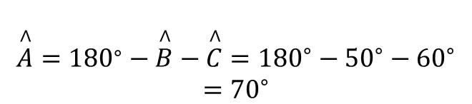

Ví dụ: Tìm các số đo các góc A,D, P trong các hình sau:
Cạnh góc vuông
E
A
M
Tam giác nhọn
70⁰
30⁰
90⁰
60⁰
Cạnh huyền
30⁰
P
50⁰
60⁰
N
B
C
100⁰
50⁰
a)
D
F
c)
a) Trong tam giác ABC có :
b)
$$\overset{∧}{A}+\overset{∧}{B}+\overset{∧}{C}={180}^{∘}$$
Tam giác vuông
$$\begin{matrix}\overset{∧}{A}=\overset{}{{180}^{∘}−\overset{∧}{B}}−\overset{∧}{C}={180}^{∘}−{50}^{∘}−{60}^{∘} \\ ={70}^{∘}\end{matrix}$$
Do đó:
Tam giác tù
Chú ý: SGK – trang 62

Slide 12
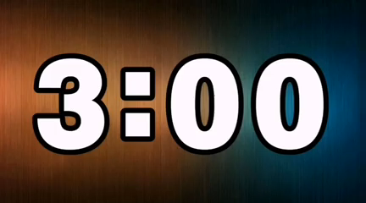




Vận dụng
(Hoạt động 4 nhóm)
Cho tam giác ABC có Cx là tia đối của tia CB.
Chứng minh rằng
$$\hat{ACx}=\hat{A}+\hat{B}$$
A
B
x
C
Gợi ý:
$Ta có \hat{ACx} kề bù với \hat{C} suy ra \hat{ACx}= ?$
$Tính \hat{A}+\hat{B}= ?$
$So sánh \hat{A}+\hat{B} và \hat{ACx}$

Slide 13

Vận dụng
Cho tam giác ABC có Cx là tia đối của tia CB.
Chứng minh rằng
Giải
$$\hat{ACx}=\hat{A}+\hat{B}$$
A
$$Ta có \hat{ACx}+\hat{C}={180}^{0} ( kề bù)$$
$$\hat{ACx}={180}^{0}−\hat{C} (1)$$
$Mà \hat{A}+\hat{B}+\hat{C}={180}^{0}$ ( định lí)
$$\hat{A}+\hat{B}={180}^{0}−\hat{C} (2)$$
$$Từ \left(1\right) và \left(2\right)suy ra \hat{ACx}=\hat{A}+\hat{B}$$
B
x
C
Nhận xet 2 :
- Góc ACx gọi là góc ngoài tại đỉnh C của tam giác ABC
- Góc Acx không kề với hai góc A và B của tam giác ABC
- Mỗi góc ngoài của một tam giác có số đo bằng tổng số đo
hai góc trong không kề với nó.
Chú ý:

Slide 14
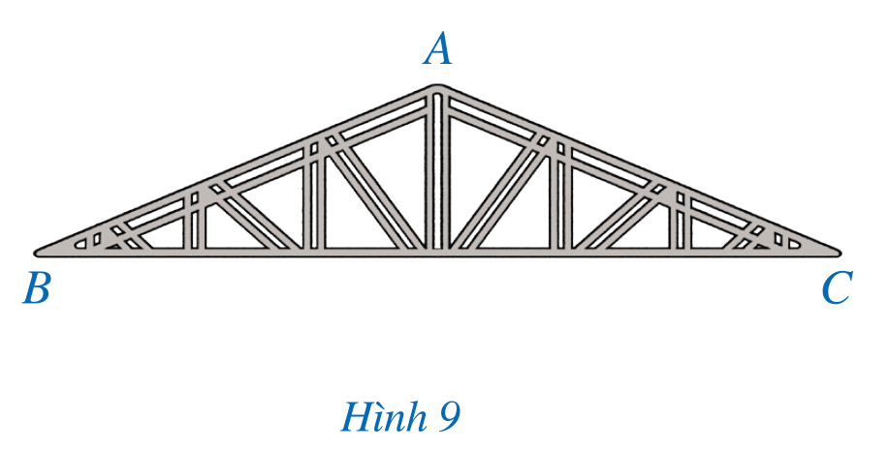
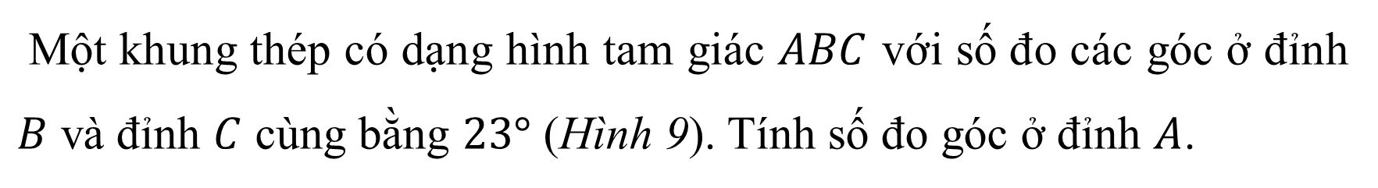
Một khung thép có dạng hình tam giác $ABC$ với số đo các góc ở đỉnh $B$ và đỉnh $C$ cùng bằng $23°$ (Hình 9). Tính số đo góc ở đỉnh $A$.

Slide 15
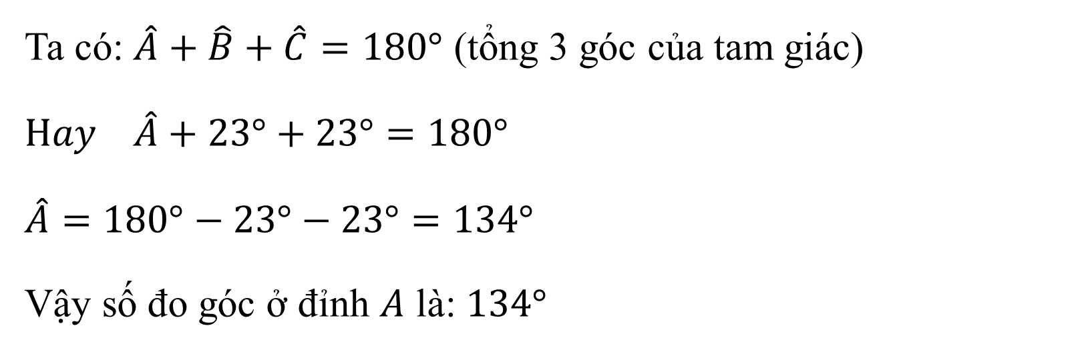
Giải
Ta có: $\hat{A}+\hat{B}+\hat{C}=180°$ (tổng 3 góc của tam giác)
$Hay \hat{A}+23°+23°=180°$
$\hat{A}=180°−23°−23°=134°$
Vậy số đo góc ở đỉnh $A$ là: $134°$

Slide 16
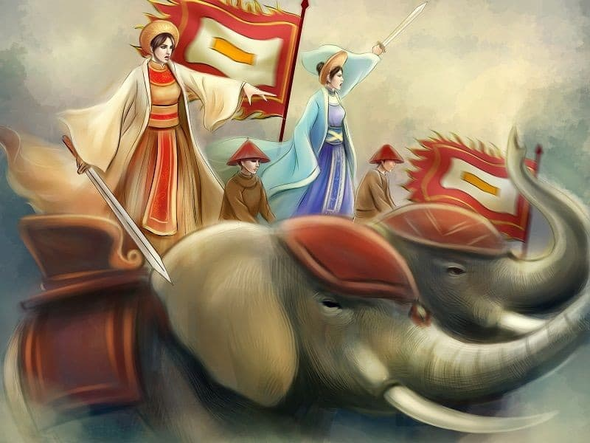
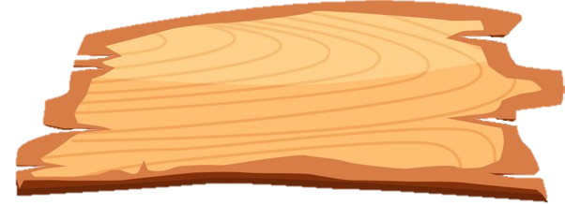

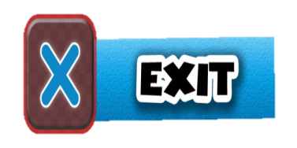
Ô cửa bí mật

Slide 17
GIỚI THIỆU – LUẬT CHƠI
- Lớp chia thành 2 đội – Hai dãy là 1 đội tên đội Trưng Trắc và đội Trưng Nhị tham gia trả lời 6 câu hỏi (mỗi đội chọn 3 câu hỏi bất kỳ)
- Trả lời đúng giúp đội giành về 2 điểm. Trả lời sai đội bạn được giành quyền trả lời (trả lời đúng được 1 điểm – Trả lời sai bị trừ 1 điểm)
- Hai đội cử 1 bạn đại diện (Đội trưởng) chọn câu hỏi và cử nhóm bàn trả lời. (yêu cầu mỗi dãy bàn chỉ được gọi 1 lần duy nhất).
- Thời gian suy nghĩ mỗi câu hỏi là 30 giây

Slide 18

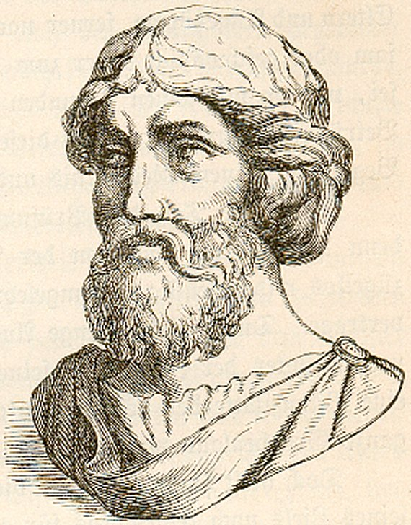

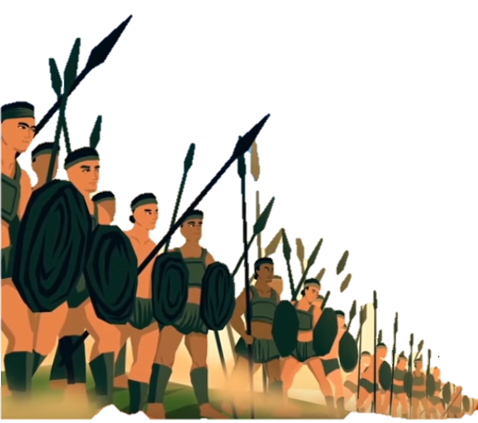

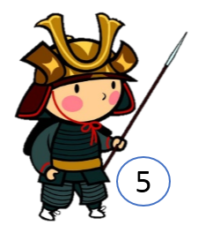
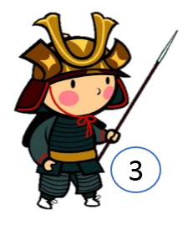
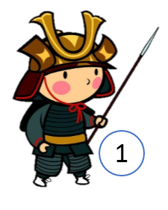
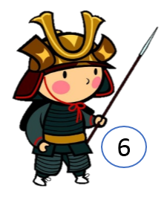
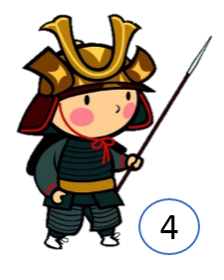
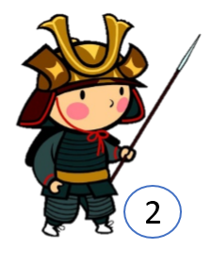
PI – TA - GO
6
5
3
4
1
2
ÔNG LÀ AI?
Đội Trưng Trắc
Câu 1
Câu 2
Đội Trưng Nhị
Câu 3
Câu 4
Câu 5
Câu 6

Slide 19





HOME
30
29
28
27
26
25
24
23
22
21
20
19
18
17
16
15
14
13
12
11
10
09
08
07
06
05
04
03
02
01
00
Tổng ba góc của một tam giác bằng
$$180°$$
$$90°$$
$$100°$$
$$120°$$

Slide 20




HOME
30
29
28
27
26
25
24
23
22
21
20
19
18
17
16
15
14
13
12
11
10
09
08
07
06
05
04
03
02
01
00
Cho tam giác vuông ABC vuông tại A. Khi đó
$$\hat{B}+\hat{C}=180°$$
$$\hat{B}+\hat{C}=100°$$
$$\hat{B}+\hat{C}=90°$$
$$\hat{B}+\hat{C}=60°$$

Slide 21
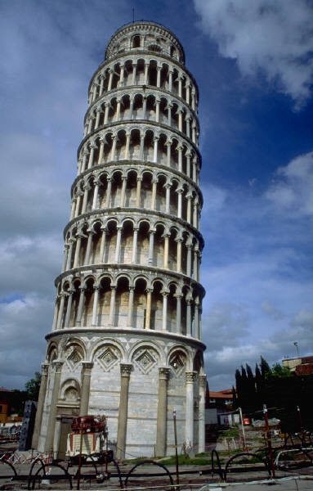



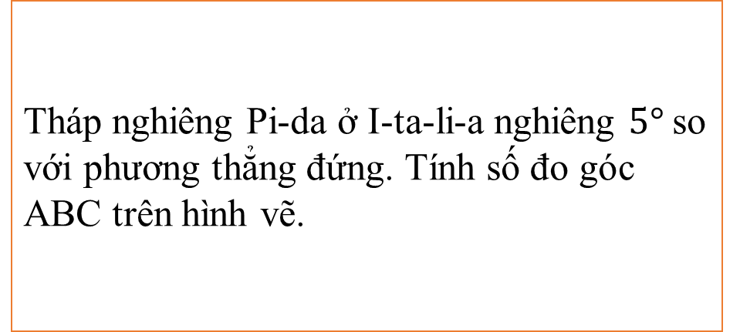

HOME
30
29
28
27
26
25
24
23
22
21
20
19
18
17
16
15
14
13
12
11
10
09
08
07
06
05
04
03
02
01
00
Tháp nghiêng Pi-da ở I-ta-li-a nghiêng $5°$so với phương thẳng đứng. Tính số đo góc ABC trên hình vẽ.
$$75°$$
$$85°$$
$$80°$$
$$90°$$

Slide 22




HOME
30
29
28
27
26
25
24
23
22
21
20
19
18
17
16
15
14
13
12
11
10
09
08
07
06
05
04
03
02
01
00
Cho tam giác có ba góc bằng nhau.
Số đo mỗi góc của tam giác bằng
$$40°$$
$$50°$$
$$60°$$
$$70°$$

Slide 23



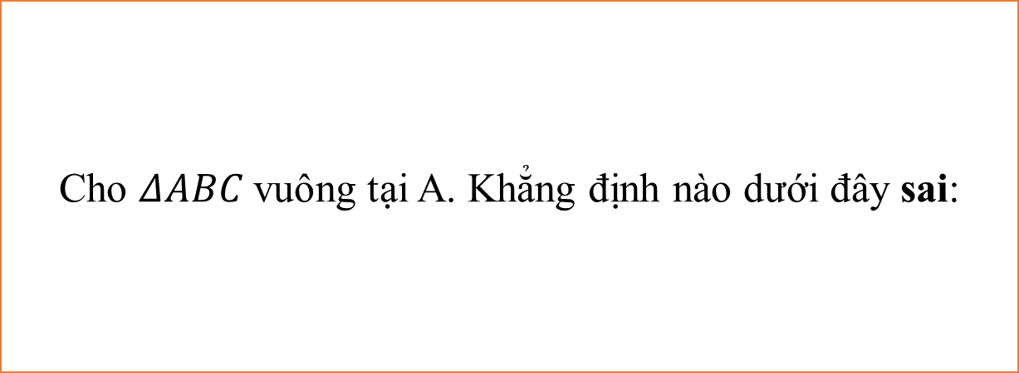

HOME
30
29
28
27
26
25
24
23
22
21
20
19
18
17
16
15
14
13
12
11
10
09
08
07
06
05
04
03
02
01
00
Cho $ΔABC$vuông tại A. Khẳng định nào dưới đây sai:
$$\hat{B}+\hat{C}=\hat{A}$$
$$\hat{B}+\hat{C}={90}^{o}$$
$$\hat{B}+\hat{C}<90°$$
$$\hat{A}=90°$$

Slide 24
HOME
30
29
28
27
26
25
24
23
22
21
20
19
18
17
16
15
14
13
12
11
10
09
08
07
06
05
04
03
02
01
00
Khẳng định nào dưới đây sai?
A. Một tam giác có thể có nhiều nhất
một góc tù
B. Một tam giác có thể có nhiều nhất
một góc vuông
C. Một tam giác có thể có ba góc nhọn.
D. Trong một tam giác vuông,
hai góc nhọn bù nhau.

Slide 25

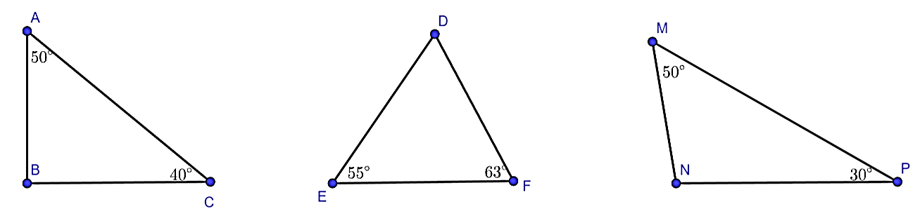
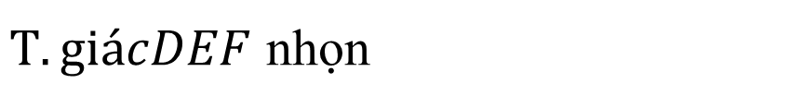
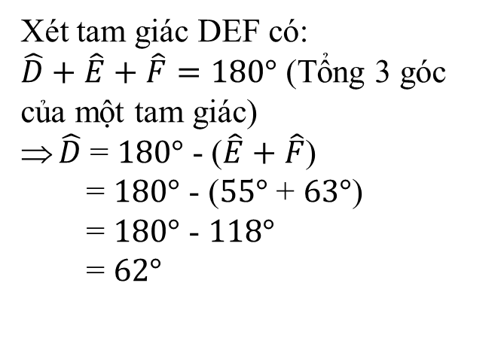
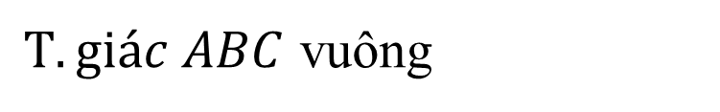
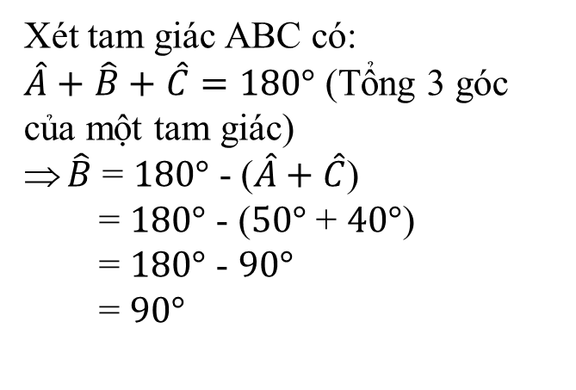
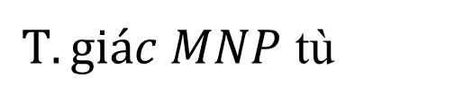
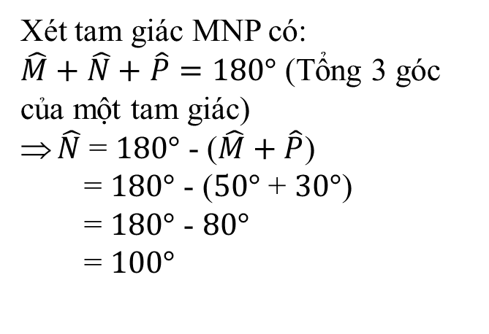
Bài 4.2 (sgk/62) Trong các tam giác ở Hình 4.7 tam giác nào là tamgiác nhọn,vuông,tù
Xét tam giác ABC có:
$\hat{A}+$ $\hat{B}+$ $\hat{C}=180°$ (Tổng 3 góc của một tam giác)
$\hat{B}$ = $180°$ - ($\hat{A}+\hat{C}$)
= $180°$ - ($50°$ + $40°$)
= $180°$ - $90°$
= $90°$
Xét tam giác DEF có:
$\hat{D}+\hat{E}+$ $\hat{F}=180°$ (Tổng 3 góc của một tam giác)
$\hat{D}$ = $180°$ - ($\hat{E}+\hat{F}$)
= $180°$ - ($55°$ + $63°$)
= $180°$ - $118°$
= $62°$
Xét tam giác MNP có:
$\hat{M}+\hat{N}+$ $\hat{P}=180°$ (Tổng 3 góc của một tam giác)
$\hat{N}$ = $180°$ - ($\hat{M}+\hat{P}$)
= $180°$ - ($50°$ + $30°$)
= $180°$ - $80°$
= $100°$
$T.giác ABC$ vuông
$T.giácDEF$ nhọn
$T.giác MNP$ tù

Slide 26
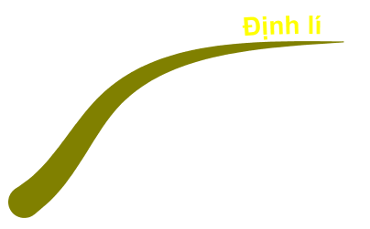

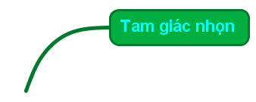



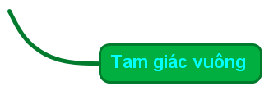


Slide 27

Dặn dò
Phát biểu và chứng minh định lí tổng ba góc trong một tam giác,
Nhận biết các loại tam giác: tù, nhọn, vuông
Tính chất hai góc nhọn của tam giác vuông
Tính chất góc ngoài của tam giác,
Làm các bài tập 4.1 4.2; 4.3 sgk

Slide 28
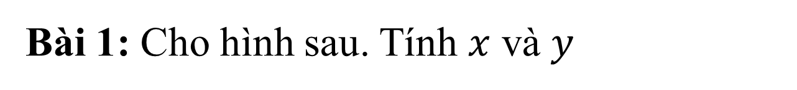
Bài 1: Cho hình sau. Tính $x$ và $y$
Góc y là góc ngoài tại đỉnh C của tam giác ABC

Slide 29

Bài 1: Cho hình vẽ sau, chứng minh rằng
Lập sơ đồ ngược để chứng minh

